Slide 1
Историческая достоверность и художественный образ
Презентация к уроку
Автор – Захарова Елена Епифановна, преподаватель
МОУ ДОД «Детская школа искусств» г. Омутнинск

Slide 2
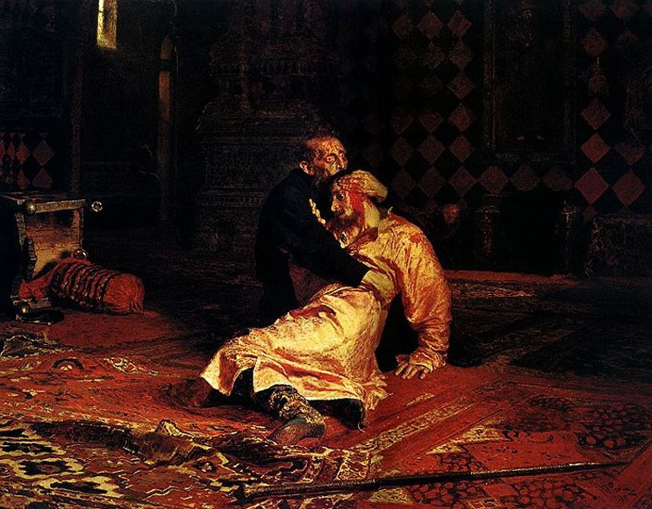
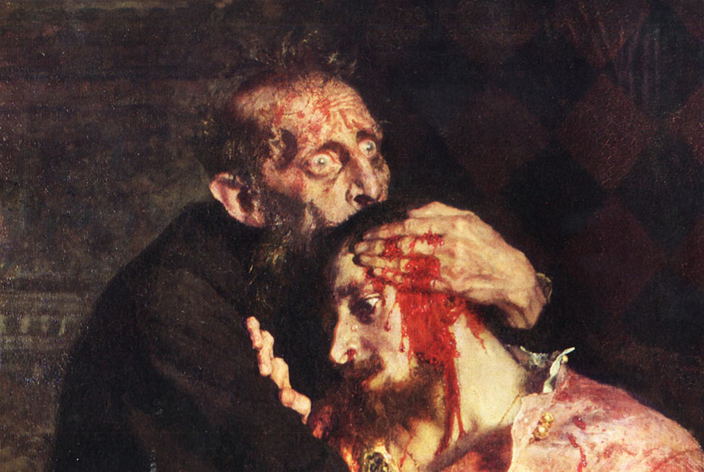
Илья Репин «Иван Грозный и сын его Иван
16 ноября 1581 г.»
«Нельзя назвать картину исторической, так как этот момент …чисто фантастический»
К.П.Победоносцев

Slide 3
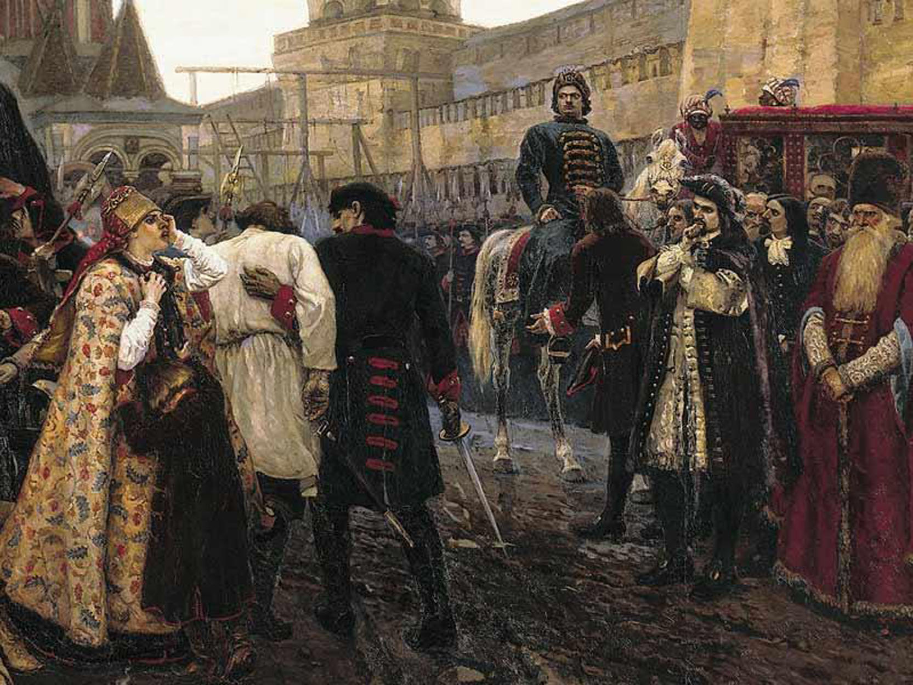
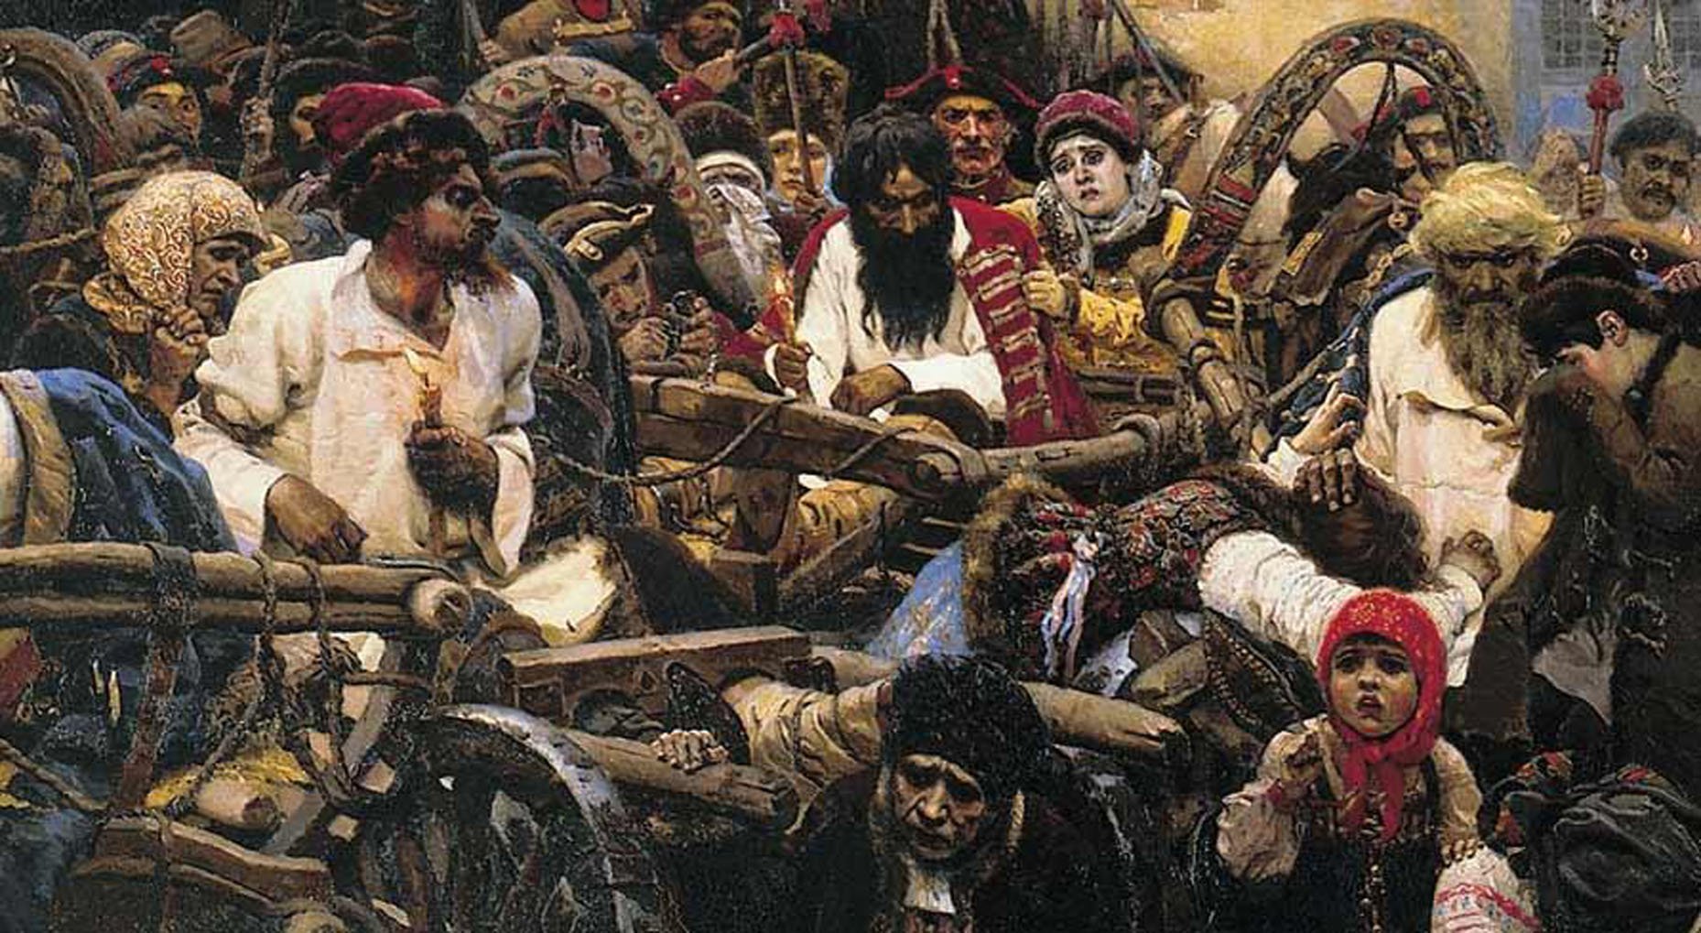
«На небольших московских телегах были посажены сто виновных…каждый держал в руках зажженную восковую свечу, чтоб не умереть без света и креста..»
И. Корб «Дневник путешествий в Московию»

Slide 4
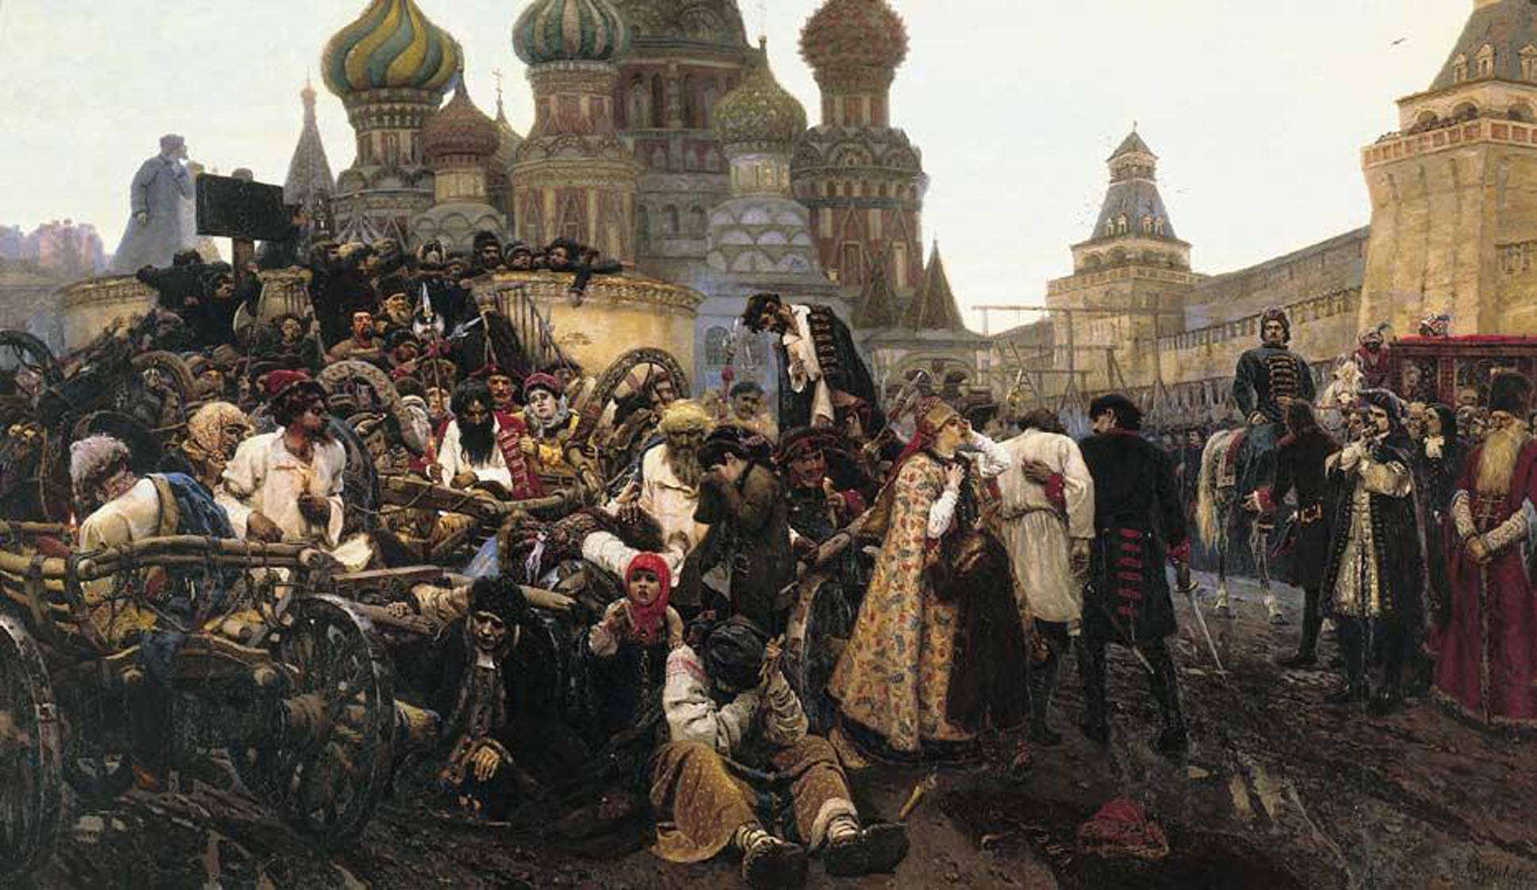
Василий Суриков «Утро стрелецкой казни»

Slide 5
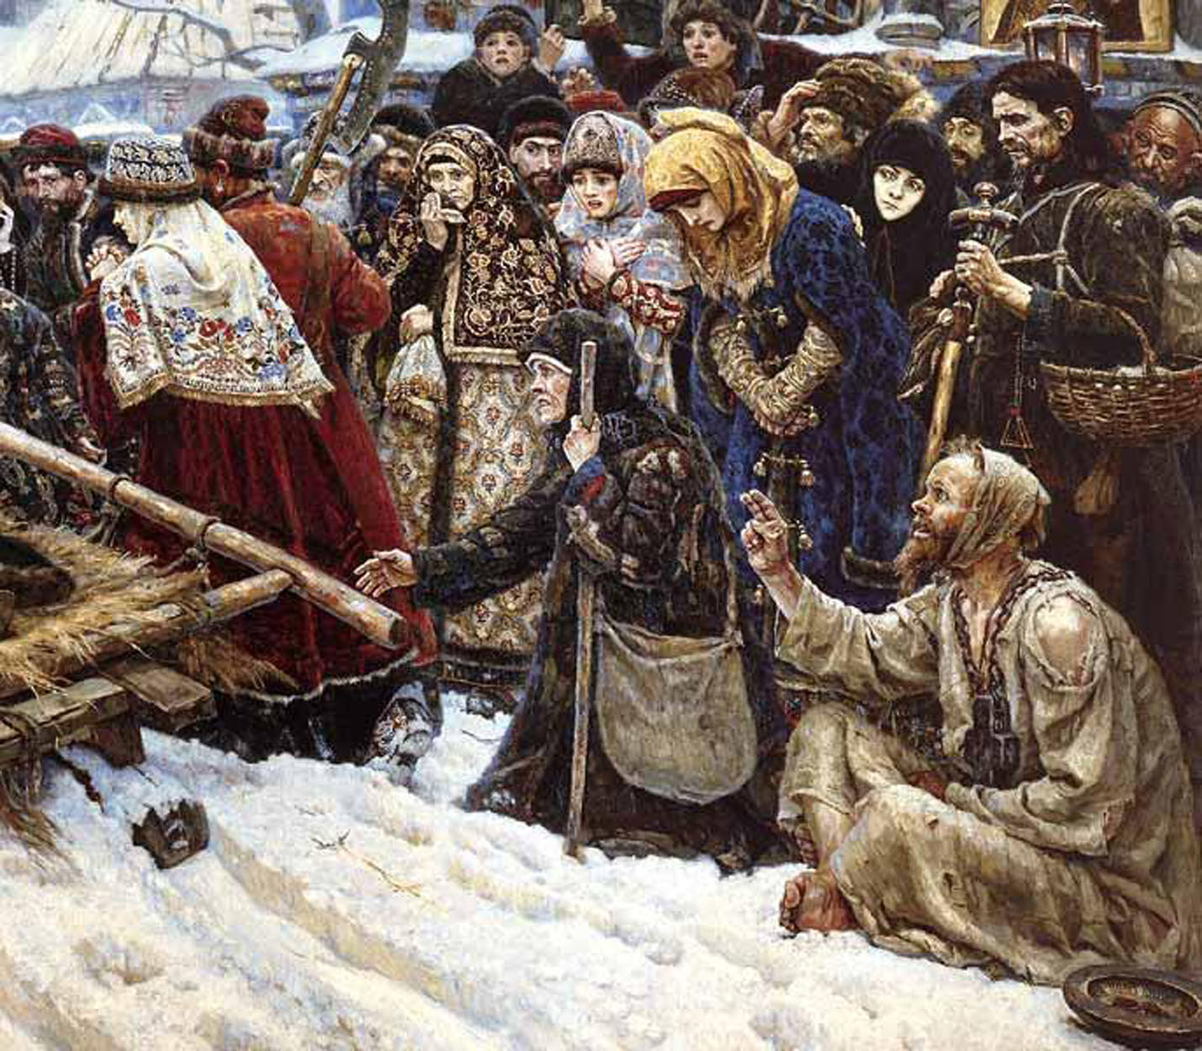
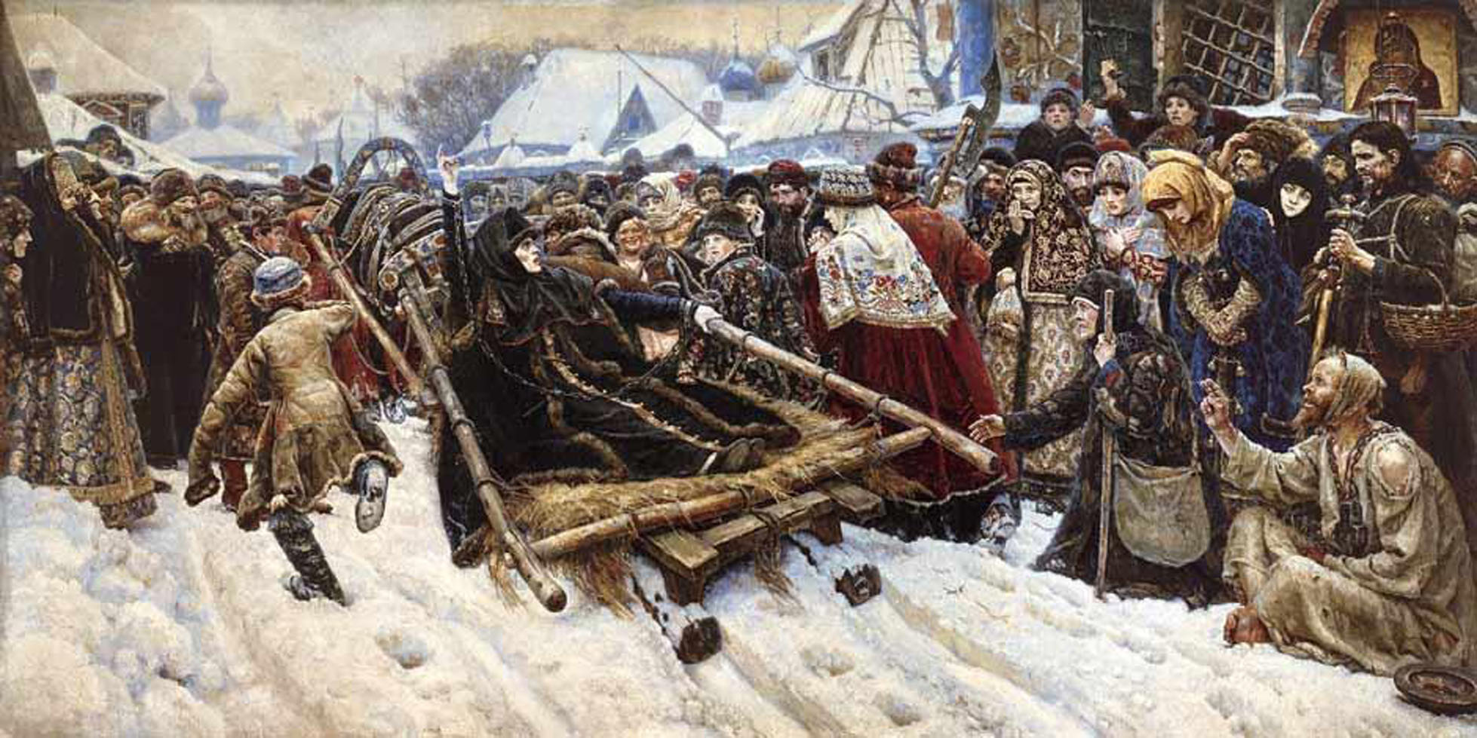
«Вот что для меня велико и поистине дивно: если сподоблюсь сожжения огнем в срубе на Болоте, это мне преславно, ибо этой чести никогда еще не испытала».
Ф.П.Морозова

Slide 6
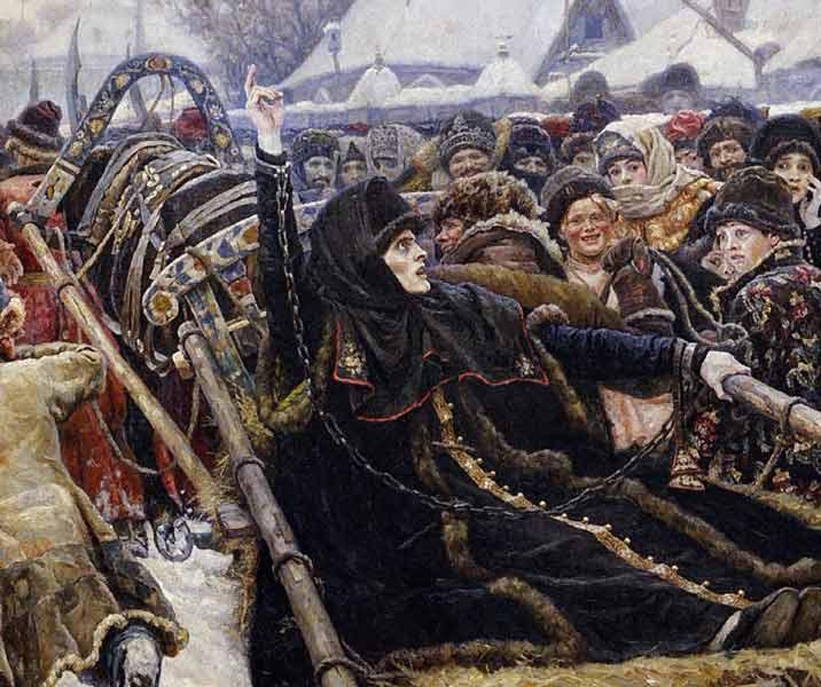
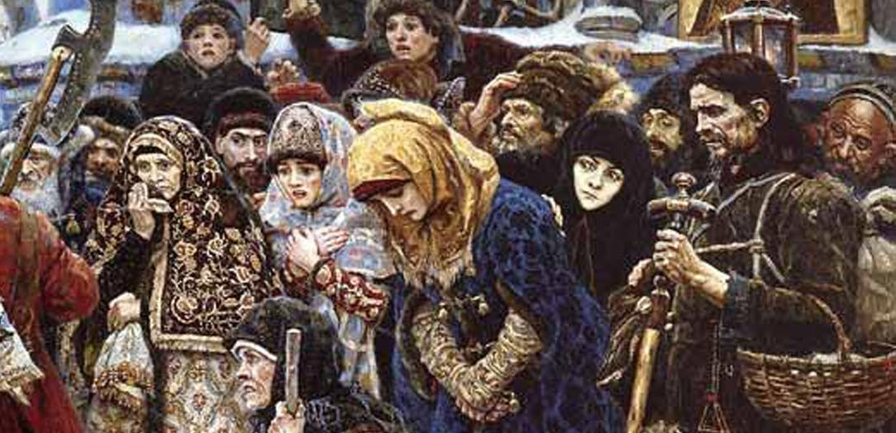
Василий Суриков «Боярыня Морозова»

Slide 7
Личность в истории России
«Народ собрался в поход, ждал вождя и вождь явился!»
Н.М.Карамзин

Slide 8
«Самодержавною рукой
Он смело сеял просвещение,
Не призирал страны родной:
Он знал её предназначенье.
То академик, то герой,
То мореплаватель, то плотник,
Он всеобъемлющей душой
На троне вечный был работник.»
А.С.Пушкин «Стансы»

Slide 9
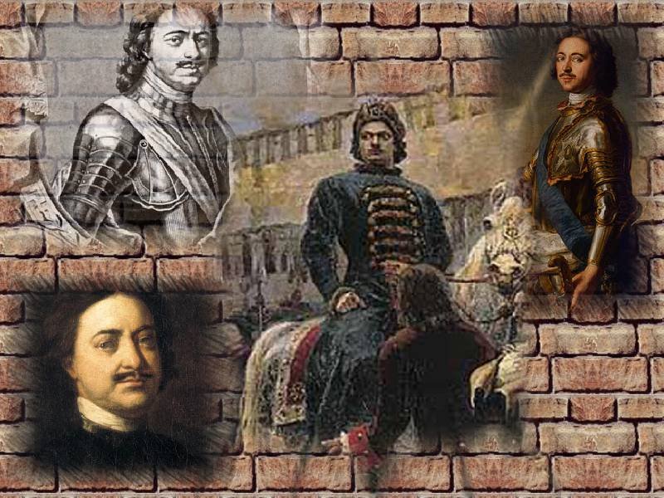
Назовите имя этого человека

Slide 10
Он сидит неподвижно, весь во власти дум и чувств. Сосредоточенное лицо с крупным орлиным носом, резко выступающим тяжелым подбородком, крепко сжатыми губами говорит об огромной воле, о неукротимой силе этого человека.
Но нет уже в нем прежней силы, и фигура вселяет предчувствие гибели, на которую обречен этот гордый, волевой человек, привыкший к кипучей деятельности, к власти, к богатству, к славе.

Slide 11
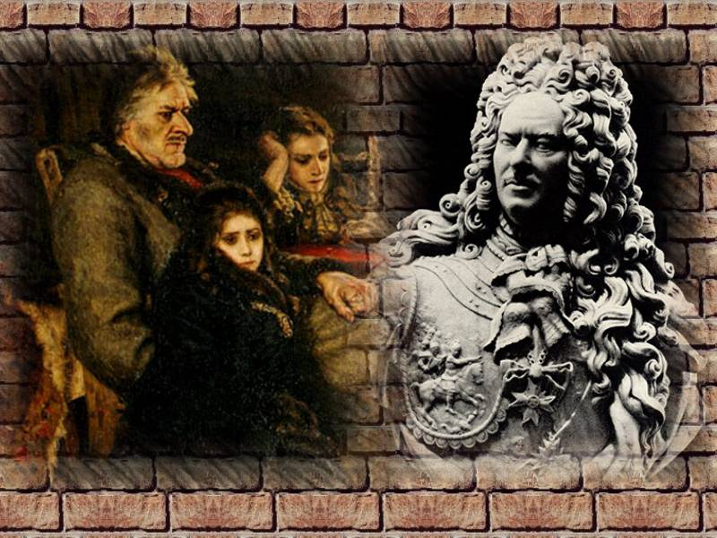
Назовите имя этого человека

Slide 12
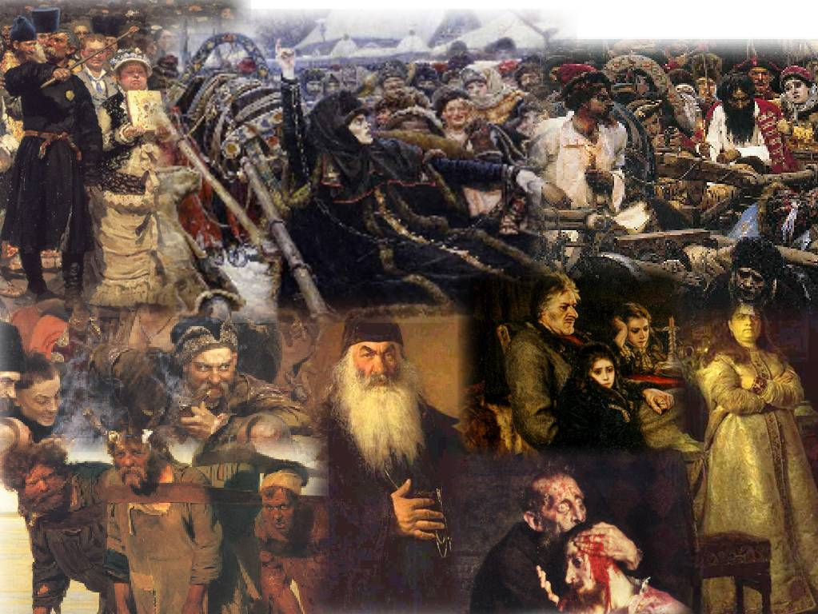
Фрагменты каких картин изображены

Slide 13


